Slide 1
Этих дней
не смолкнет слава!
1941
1945
Презентацию
подготовила зам. директора
по воспитательной работе
ФГОУ-СОШ №21 МО РФ
Кримлян Марина Ваграмовна

Slide 2
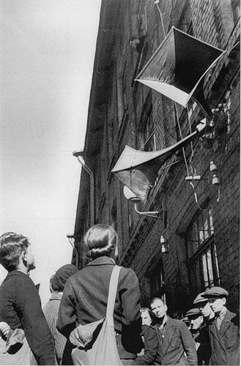
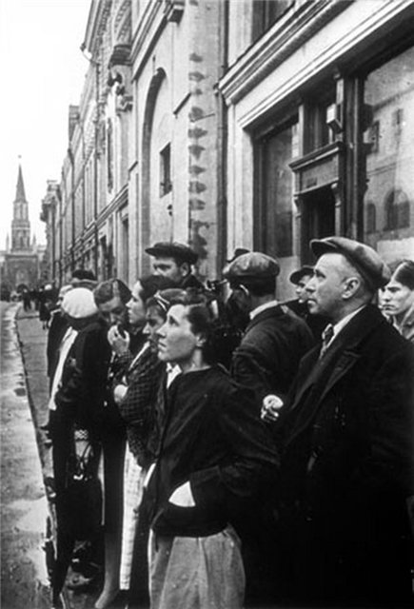

Slide 3
